Slide 1
2010113
孙阳

Slide 2
工作
一、论文：《Distributed Representations of Sentences and Documents》Quoc Le，Tomas Mikolov
二、实验：
1.找了一份简单LSTM的C语言实现，移植成HLS。
2.下周准备将ps端实现，上板子。

Slide 3
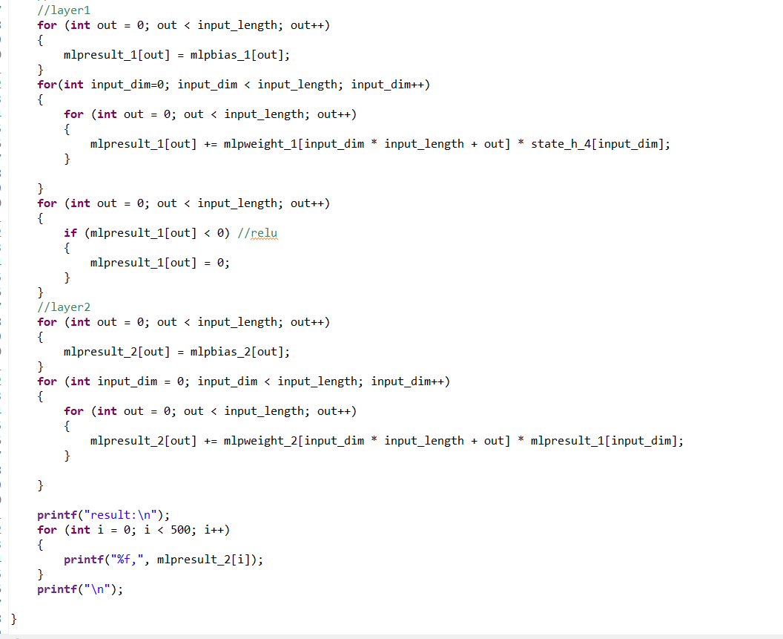
2个layer代码

Slide 4
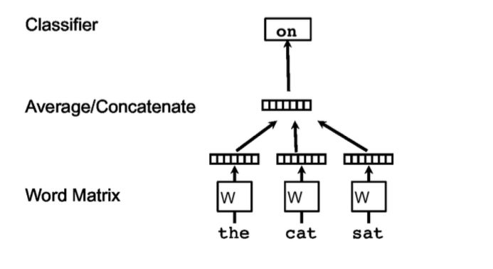
句子、段落向量
word2vec的cbow模型架构

Slide 5
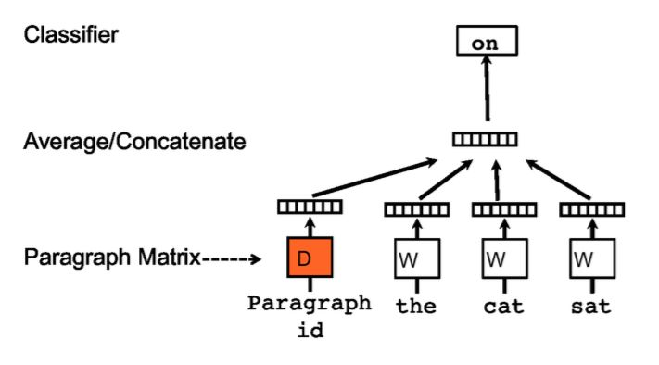
句子、段落向量
PV-DM模型

